Slide 1
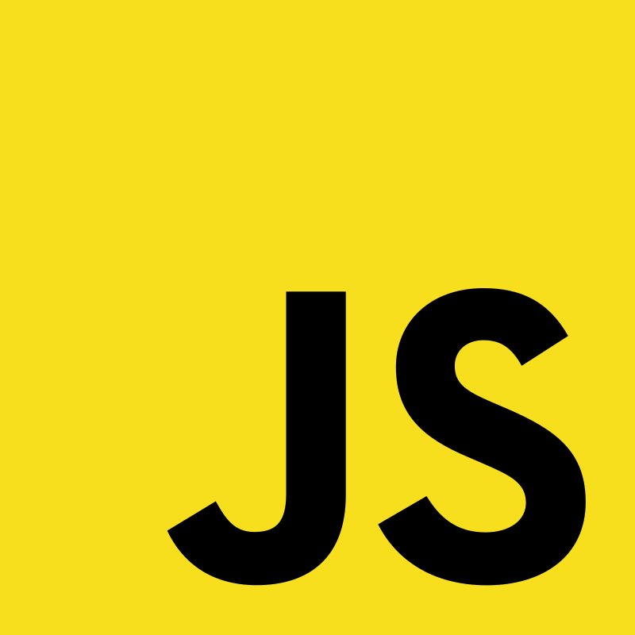
Что такое JavaScript?

Slide 2
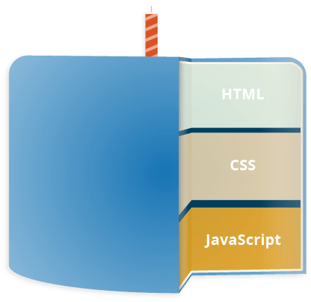
JavaScript (JS) это язык, который позволяет вам применять сложные вещи на web странице — каждый раз, когда на web странице происходит что-то большее, чем просто её статичное отображение — отображение периодически обновляемого контента, или интерактивных карт, или анимация 2D/3D графики, или прокрутка видео в проигрывателе, и т.д. — можете быть уверены, что скорее всего, не обошлось без JavaScript. Это третий слой слоёного пирога стандартных web технологий, два из которых (HTML и CSS) мы детально раскрыли в других частях учебного пособия.

Slide 3
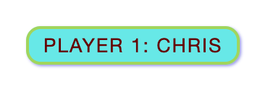
Три слоя прекрасно выстраиваются друг над другом. Для примера создадим кнопку которая будет менять собственную надпись.

Slide 4
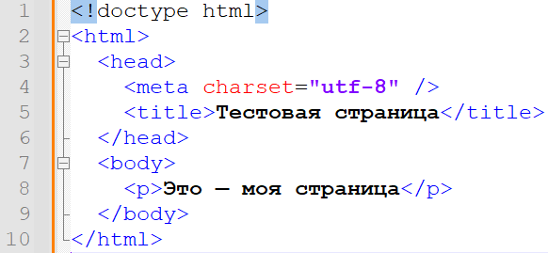
Чтобы задать структуру, создадим разметку с помощью HTML. Базовая структура html страницы приведена ниже:

Slide 5
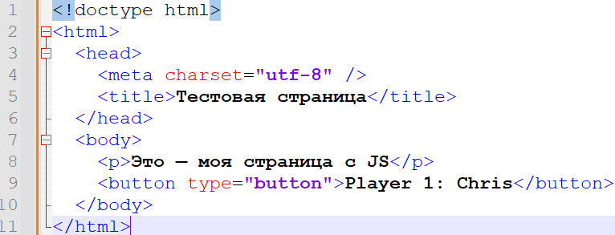
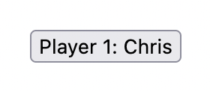
Добавим код создания кнопки на страницу:

Slide 6
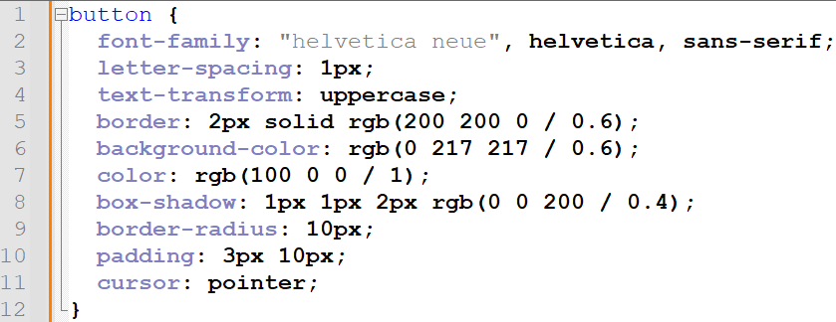
2. Добавим стиль CSS и подключим его в html документе:

Slide 7
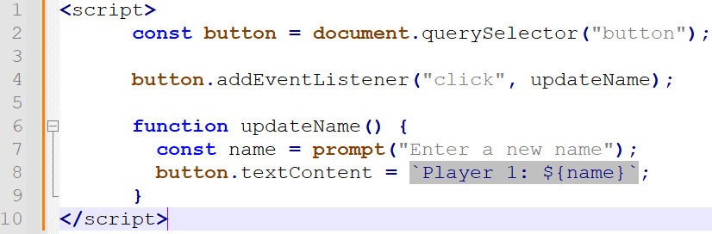
3. Добавим стиль сам JS в основную часть html страницы (для начала):

Slide 8
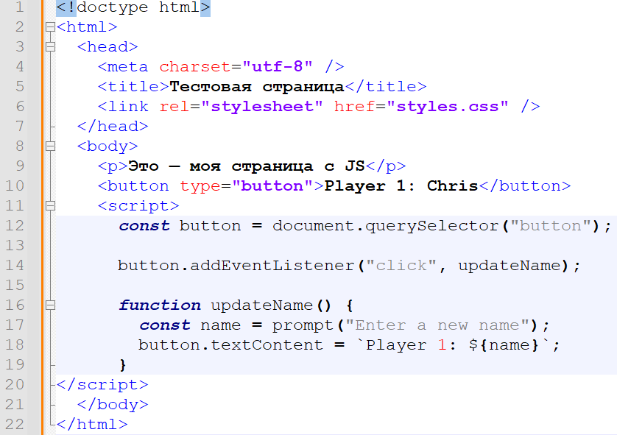
4. Результат будет иметь примерно следующий вид:
https://mdn.github.io/learning-area/javascript/introduction-to-js-1/what-is-js/javascript-label.html

Slide 9
JS может делать намного больше — выясним это более детально.

Slide 10
Ядро языка JavaScript состоит из некоторого количества обычных возможностей, которые позволяют делать следующее:
Хранить данные внутри переменных. В примере выше, мы, например, запрашивали ввод нового имени, которое нужно было ввести, затем сохраняли имя в переменной name.
Операции над фрагментами текстов (известными в программировании как "строки"). В примере выше мы брали строку "Player 1: " и присоединили её к значению переменной name для получения полного текста, например: "Player 1: Chris".
Запускать код в соответствии с определёнными событиями происходящими на web странице. В нашем примере выше, мы использовали click событие, для определения момента, когда кнопка была кликнута, в соответствии с этим запускался код, который обновлял текст.
И многое другое!

Slide 11
Ещё более увлекательным является функциональность, созданная поверх основного языка JavaScript. Так называемые интерфейсы прикладного программирования (API) предоставляют дополнительные сверхспособности для использования в коде JS.
API - это готовые наборы блоков кода, которые позволяют разработчику реализовывать программы, которые в противном случае было бы трудно или невозможно реализовать. Они делают то же самое для программирования, что готовые комплекты мебели делают для домашнего строительства - гораздо проще брать готовые панели и скручивать их вместе, чтобы сделать книжную полку, чем самому разрабатывать дизайн, ходить в поисках правильной древесины, вырезать все панели необходимого размера и формы, найти подходящие винты, а затем собрать их вместе, чтобы сделать книжную полку.

Slide 12
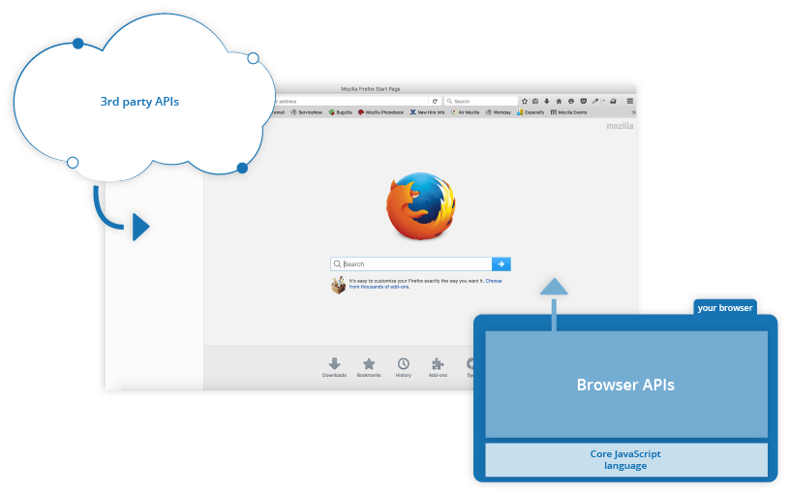
API обычно делятся на две категории:
3rd party APIs
Browser APIs

Slide 13
API-интерфейсы браузера встроены в ваш веб-браузер и могут отображать данные из окружающего компьютерного окружения или делать полезные сложные вещи. Например:
API-интерфейс DOM (Document Object Model) позволяет вам манипулировать HTML и CSS, создавать, удалять и изменять HTML, динамически применять новые стили к вашей странице и т. д.. Каждый раз, когда вы видите всплывающее окно на странице или какое-то новое содержимое, Как мы видели выше в нашем простом демо), например, это DOM в действии.
API геолокации извлекает географическую информацию. Так Google Maps может найти ваше местоположение и нанести его на карту.
API Canvas и WebGL позволяют создавать анимированные 2D и 3D-графики. Люди делают некоторые удивительные вещи, используя эти веб-технологии - см. Chrome Experiments и webglsamples.
Аудио и видео API, такие как HTMLMediaElement и WebRTC, позволяют делать действительно интересные вещи с мультимедиа, такие как проигрывание аудио и видео прямо на веб-странице, или захватывать видео с веб-камеры и отображать его на Чужой компьютер.

Slide 14
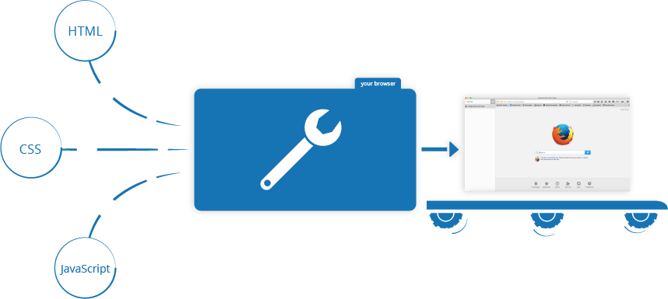
Что JavaScript делает на вашей странице?

Slide 15
Процесс обработки html документа.
Браузер получает HTML-страницу (например, из Интернета)
Преобразует HTML в DOM (Document Object Model). DOM (или DOM-дерево) - это представление страницы в памяти компьютера.
Затем браузер забирает все ресурсы и описания, связанные с HTML-документом, например: встроенные картинки, видео ... и стили CSS! JavaScript присоединяется чуть позже.
После этого браузер анализирует полученный CSS код, сортирует описанные там правила в зависимости от их селекторов и раскладывает их в различные «корзины»: элементы, классы, идентификаторы(ID) и т.п. Основываясь на найденных селекторах браузер понимает какие правила относятся к определённым «узлам» в DOM-дереве и применяет их по мере необходимости (этот промежуточный шаг называют «формированием дерева представления» или «формированием дерева рендеринга»)
Дерево представления (render tree) формируется в том порядке, в каком оно затем должно будет отображаться, когда все правила будут применены.
Затем происходит визуальное отображение контента на странице (этот этап называется «отрисовкой»)

Slide 16
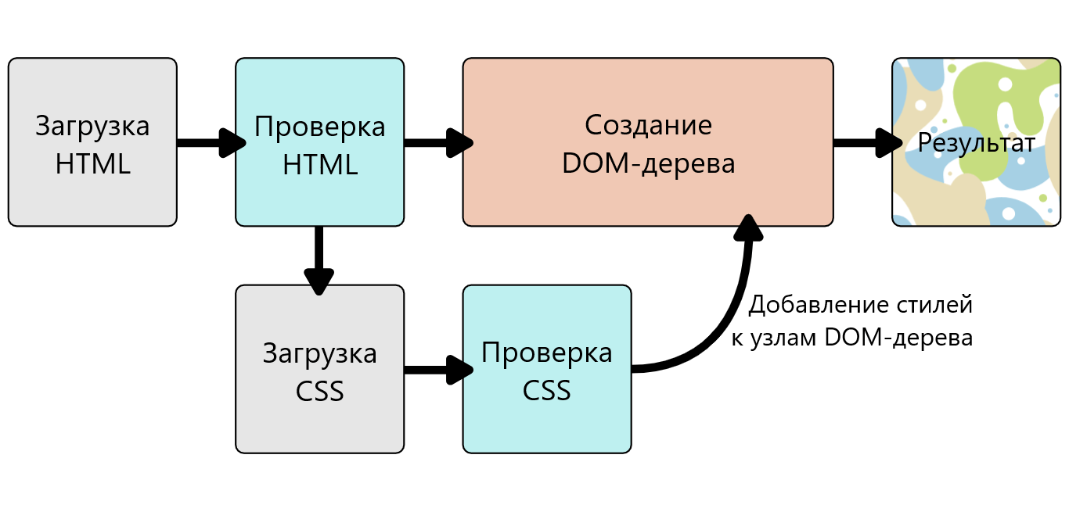
Процесс обработки html документа. Диаграмма.

Slide 17
Далее подключается JS…
Код JavaScript выполняется JavaScript-движком браузера, после того как код HTML и CSS был обработан и сформирован в веб-страницу. Это гарантирует, что структура и стиль страницы уже сформированы к моменту запуска JavaScript.
Это хорошо, так как часто использование JavaScript заключается в динамическом изменении HTML и CSS в целях обновления пользовательского интерфейса посредством Document Object Model API (как упоминалось выше). Если бы запуск JavaScript осуществлялся прежде загрузки HTML и CSS, то это привело бы к возникновению ошибок.

Slide 18
Безопасность браузера
Каждая вкладка браузера представляет собой отдельную коробку для запуска кода (в техническом языке, эти коробки называются "средами исполнения") — это значит, что в большинстве случаев код на каждой вкладке запускается полностью отдельно, а код одной вкладки не может напрямую влиять на код другой вкладки или на другом веб-сайте. Это хорошая мера безопасности — если бы это было иначе, пираты могли написать код, который крал информацию с других сайтов или делал другие плохие вещи.
Примечание:
Есть способы отправлять код и данные между разными веб-сайтами/вкладками безопасным способом, но это продвинутые методы.

Slide 19
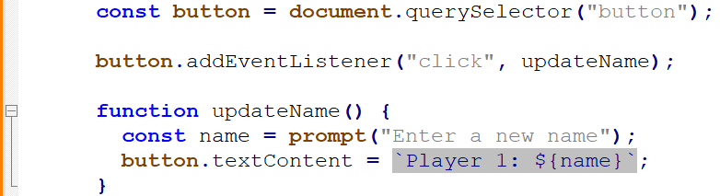
Последовательность выполнения JavaScript
Обычно, когда браузер сталкивается с блоком JavaScript, он запускает его по порядку, сверху вниз. Это значит, что вам нужно осторожно выбирать порядок.
Вернемся к коду нашей первой кнопки с использованием JS.

Slide 20
Последовательность выполнения JavaScript
Обычно, когда браузер сталкивается с блоком JavaScript, он запускает его по порядку, сверху вниз. Это значит, что вам нужно осторожно выбирать порядок.
Вернемся к коду нашей первой кнопки с использованием JS.

Slide 21
Последовательность выполнения JavaScript. Вернемся к коду нашей первой кнопки с использованием JS.
Здесь мы выбираем селектор button (строка 1), а затем добавляем к нему обнаружение событий (строка 3), чтобы при нажатии на этот абзац выполнялся блок кода updateName() (строки 5–8). Блок кода updateName() запрашивает у пользователя новое имя, а затем вставляет это имя в имя кнопки для обновления отображения.

Slide 22
Последовательность выполнения JavaScript. Вернемся к коду нашей первой кнопки с использованием JS.
Если вы поменяете порядок первых двух строк кода, он перестанет работать — вместо этого вы получите ошибку возвращаемую в консоль браузера — TypeError: para is undefined. Это значит, что объект button ещё не существует и вы не можете добавить к нему обнаружение событий.

Slide 23
Серверный и клиентский код.
Клиентский код — это код, который запускается на компьютере пользователя. При просмотре веб-страницы, клиентский код загружается, а затем запускается и отображается браузером.
Серверный код запускается на сервере, затем его результаты загружаются и отображаются в браузере. Примеры популярных серверных веб-языков включают PHP, Python, Ruby и ASP.NET. И JavaScript! JavaScript так же может использоваться, как серверный язык, например в популярной среде Node.js.

Slide 24
Как добавить JavaScript на вашу страницу?
Внутренний. Непосредственно в html документе при помощи тега <script></script>
Внешний. Вынести код JS в отдельный файл.
Инлайновые JS обработчики. Вынести код JS в отдельный файл.
Пример:
Это плохая практика — загрязнять ваш HTML кодом JS, и она не эффективна — вам нужно будет добавить атрибут onclick="createParagraph()" к каждой кнопке, к которой вы хотите подключить JavaScript.
Использование чистой JavaScript конструкции, позволит вам выбрать все кнопки, используя одну команду.

